Slide 1
作業11
繳交截止日期：2019/12/24 23:55

Slide 2
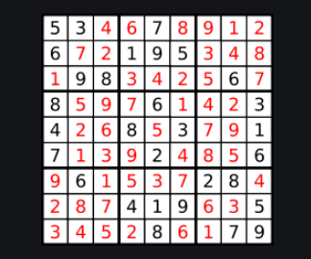
作業11 – 評判數獨
程式將讀取一檔案名稱，檔案內有 9 x 9 個數字，請評判此檔案是否為成功的數獨表格，成功顯示(Y)、失敗顯示(N) 記得換行。
cpp與檔案在同一資料夾須能讀取到
顯示Y/N 直接透過cout顯示即可無須寫檔
無須考慮特殊狀況 如(數字沒填滿、數字非1~9等)
*會提供部分測資檔案

Slide 3
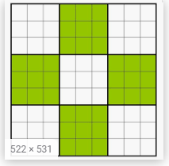
數獨規則
規則一
任一 3 x 3 宮格內 (下圖綠色與白色標示區域) ，須出現1 ~ 9，數字不得重複
9 個 3 x 3 宮格皆須考慮

Slide 4
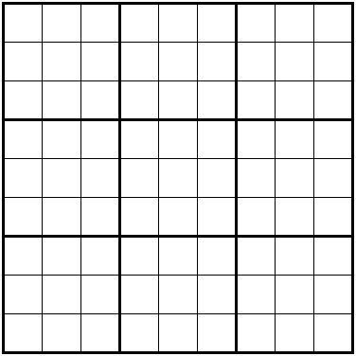
數獨規則
規則二
任一直行或橫行，須出現1 ~ 9，數字不得重複
9 個直行皆須考慮
9 個橫行皆須考慮
無需考慮斜角

Slide 5
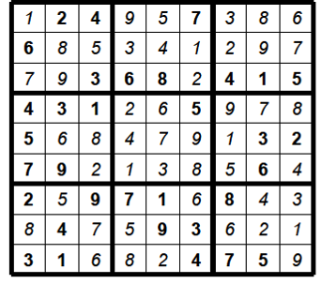
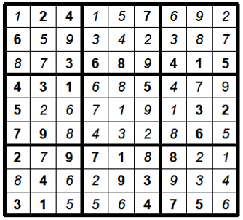
範例
Y
N

Slide 6
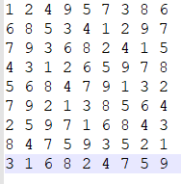
作業11 – 輸入檔案內容

Slide 7
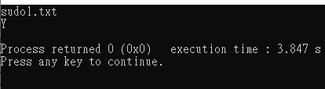
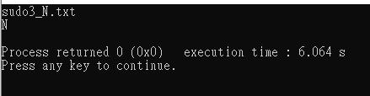
作業11

Slide 8
繳交規範

Slide 9
繳交方式
1. 作業上傳以 LMS系統 為主 https://lms.ncu.edu.tw/
2. 有修計實者，作業繳交至 “計算機實習I”
3. 無修計實者，但有修計概者，作業繳交至 “計算機概論I”
4. 不接受補交

Slide 10
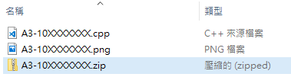
繳交內容
上傳內容須為 .zip 壓縮檔
內容包含:
程式碼 (.cpp)
執行結果截圖 (只接受 .png 或 .jpg 形式)
檔名皆須為 AX-10XXXXXXX 或 PX-10XXXXXXX
Assignment: A
Practice: P
壓縮的內容
上傳的壓縮檔

Slide 11
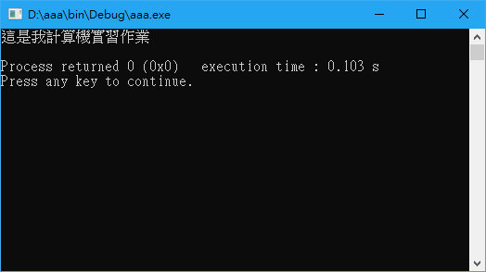
截圖範例

Slide 12
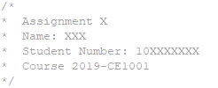
繳交格式
程式碼開頭要有以下文字
計算機概論Ⅰ : 2019-CE1001
計算機實習ⅠA : 2019-CE1003-A
計算機實習ⅠB : 2019-CE1003-B
作業: Assignment
練習: Practice

